Slide 1
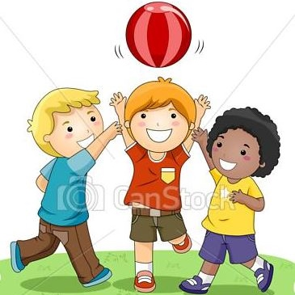
Material de Apoyo para guía n°7 en 2° Básicos. Tema: “El juego y las distintas destrezas motrices”.
Profesor: Diego Chávez.
Asignatura: Ed. Física y Salud.

Slide 2
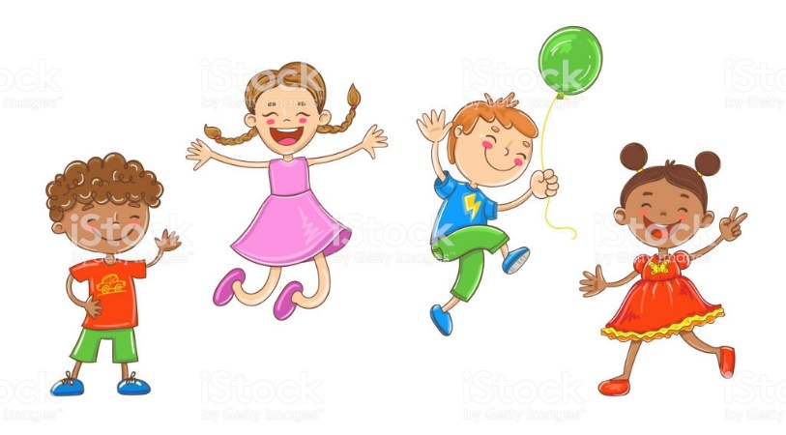
El Juego.
Respuesta:
El juego tiene como objetivo recrear a los participantes, este debe estar organizado y tener reglas, con la finalidad de que la práctica sea la correcta para todas las situaciones.
El juego Individual: este se realiza sin la compañía de otro jugador, las reglas son para una persona. Se destacan la auto superación, el desafío personal, mejorar los tiempos o el tipo de movimiento u otro, etc.
El juego Colectivo: este se realiza con la compañía de mas jugadores, las reglas son para todos, algunos pueden tener reglas distintas a otros jugadores. Se destacan el trabajo en equipo, la amistad, el respeto, esfuerzo y superación por el equipo.

Slide 3
Las destrezas a utilizar en el juego:
El juego integra distintas habilidades motrices, por ejemplo: las habilidades motrices básicas de manipulación, lateralidad manual y pedal y esquema corporal.
Ejecución de cada uno:
Habilidades Motrices B. de Manipulación: será de realizar un golpe con la palma de la mano o de puño cerrado. Y también golpear con el empeine o punta de pie, sea de derecho o del izquierdo.
Lateralidad manual y pedal: seleccionar golpes con mano o pie, sea derecha o izquierda.
Esquema corporal: será de el conocimiento continuo-inmediato del cuerpo estático o en movimiento mientras se realice.

Slide 4
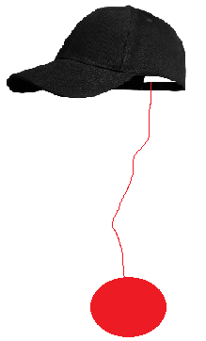
Actividad 1: Juego: “Lana corta y larga”
IMPORTANTE: las actividades practicas deben estar acompañadas por un adulto que oriente y supervise al niño o niña, en lo posible y evitar accidentes.
Materiales: Yóquey, cuerda o cordones, calcetas enrolladas, masking o adhesivo.
Espacio: Aproximadamente 1,5 metro cuadrado.
Descripción de la creación del material: En el Jockey parte del velcro o cinturón amarra una lana que en su extremo tenga sujetado a un globo, (o pegar una cinta en la frente y pega o amarra una lana del largo del brazo y en su extremo un globo o calcetín en nudo).
Ejemplo:

Slide 5
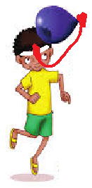
Lana corta para golpes de manos.
Descripción del juego: la destreza de este juego será de golpear el globo o calcetas en nudo, con la palma de la mano o empuñada, intentando mantener los objetos sobre la altura de los hombros y en movimiento.
Actividades:
Golpea con mano derecha 20 veces.
Golpea con mano izquierda 20 veces.
Golpea con rodilla derecha el globo u objeto 20 veces.
Golpea con rodilla izquierda el globo u objeto 20 veces más.
Variante:
Primero amarra o pega otra lana con otro globo o calcetín, e intenta lo siguiente:
Tienes dos globos; debes golpear con la mano derecha un globo o mantenerlo en el aire y con la otra mano izquierda el otro globo y así mantener ambos en el aire sobre los hombros, 10 golpes por cada mano.
Mezcla los golpes con la rodilla derecha e izquierda.

Slide 6
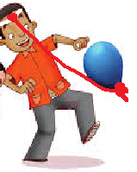
Lana larga para golpes de pies.
Descripción del juego: la destreza del juego será de golpear el globo o calcetas en nudo, con el empeine del pie o con punta de pie, intentando mantener los objetos a la altura de la cadera o pecho.
Actividades:
Golpea con pie derecho 20 veces.
Golpea con pie izquierdo 20 veces.
Golpea con pie derecho y luego con pie izquierdo 20 veces.
Variante:
Primero amarra o pega otra lana con otro globo o calcetín, e intenta lo siguiente:
Tienes dos globos; primero debes golpear con pie derecho un globo o calcetín y mantenerlo en el aire y segundo debes golpear con el otro pie izquierdo el otro globo y así mantener ambos en el aire intercambiando controladamente las lateralidades de pies en el apoyo sobre el suelo.

Slide 7
Vuelve nuevamente a la guía y responde.

